Slide 1
汇报人：罗凌岚
建筑材料不燃性实验
ISO
11820
自动化测控系统研究与实现
2026
Non-combustibility
.NET 8 · WinForms · SQLite · OxyPlot · EPPlus · MathNet.Numerics
西南石油大学 · 计算机与软件学院 · 软件工程2024级

Slide 2
汇报大纲
汇报人：王家豪
CONTENTS
01
研究背景与意义
02
相关技术与理论
03
系统总体设计
研究背景、国内外现状、研究目标
温控算法、稳定性判断、开发技术
架构设计、状态机、数据库、功能模块
04
系统详细设计与实现
05
系统测试与总结
服务端实现、客户端实现、仿真模式
功能测试、实验数据、总结与展望
2

Slide 3
汇报人：王家豪
01
研究背景与意义
BACKGROUND AND SIGNIFICANCE
3

Slide 4
1. 研究背景与意义 · 研究背景
汇报人：王家豪
Chapter 1
研究背景
传统人工测试的痛点
建筑材料防火安全性能是构筑社会公共安全防线的基石
不燃性是评价建筑材料防火等级最基础、最重要的性能指标
ISO 11820-2020 标准规定：750C 高温条件下连续稳定10分钟
传统人工测试模式效率低、过程可控性不强、数据一致性不佳
操作人员需全程密切关注并手动调节，劳动强度极大
凭经验判断温度稳定，难以实现高精度控制
人工记录和计算数据效率低，容易引入主观误差
无法满足 ISO 11820-2020 对过程控制精度的严格条件
研究目标
开发一套严格依照 ISO 11820-2020 国际标准、能替代人工操作达成全流程自动化控制的测控系统，以大幅提升建筑材料不燃性测试的效率、准确性以及数据规范性。
4

Slide 5
1. 研究背景与意义 · 国内外现状
汇报人：王家豪
Chapter 1
CN
EU
国内研究现状
国外研究现状
GB/T 5464-2010 标准为实验搭建了基础框架
自动化程度较低，主要依赖人工操作
有学者探索测试设备改进：自动定位传感器
模块化设计提升了试验稳定性
但在 C# 高级语言开发的智能测控方面案例较少
难以满足实时数据分析和远程监控的需求
欧美主导，聚焦智能化与自动化技术深度整合
数据驱动方法突显自动化系统在提升精度的必要性
AI/ML/DL 技术在建筑4.0中广泛应用
NIST 提出融合红外热成像的动态监测平台
但缺乏针对 ISO 11820 标准的定制化方案
面临高成本和数据兼容性挑战
5

Slide 6
1. 研究背景与意义 · 研究意义
汇报人：王家豪
Chapter 1
本研究的核心价值
T
D
E
I
技术层面
数据层面
效率层面
行业层面
为类似标准检测方法的自动化改造 提供可复用的技术框架和工程范例
标准化、结构化数据为实验室信息化 管理与材料性能大数据分析奠定基础
试验效率提升3-5倍，人工干预时间 从3-4小时减少到约10分钟
推动检测行业从经验判断朝 数据驱动转型升级
研究方法
运用工业测控技术和现代软件工程方法，基于 .NET 8 框架与 WinForms 三层架构，集成状态机模式、多阶段自适应温控算法和线性拟合稳定性判断算法，设计并实现一套针对建筑材料不燃性试验的自动化测控系统。
6

Slide 7
汇报人：王家豪
02
相关技术与理论
KEY TECHNOLOGIES AND THEORIES
7

Slide 8
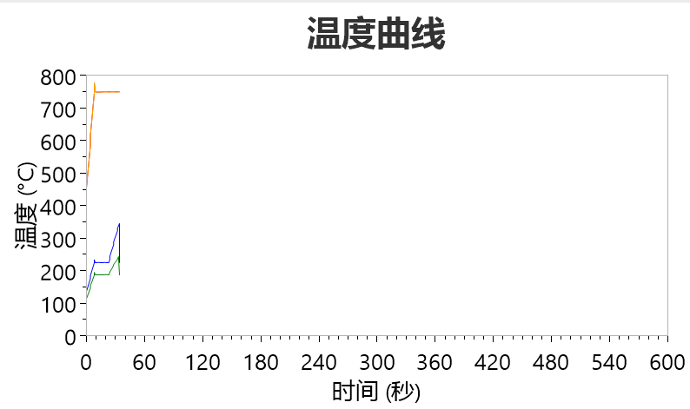
2. 关键技术 · 多阶段自适应温控算法
汇报人：chaoxingstar
Chapter 2
温度区间 | 功率策略 | 控制方式
室温~300C | 30% 额定功率(软启动) | 开环
300~500C | 50% 额定功率 | 开环
500~600C | 70% 额定功率 | 开环
600~700C | 90% 额定功率 | 开环
>700C | 切换 PID 闭环 | 闭环
算法核心思想
采用分段逼近、平滑过渡的控制策略
升温过程划分为五个逻辑阶段
各阶段运用不同的功率输出策略
融合开环响应快与闭环精度高的优势
V
算法优势
最大超调量仅 2.1C（全功率方案为 32.6C）
稳态波动范围 +-0.5C 以内
升温速度与超调抑制之间取得最优平衡
K
模式切换
当炉温突破 700C 阈值后执行关键模式切换
通过 Modbus 协议向 PID 控制器写入目标温度
将控制权移交至硬件 PID 闭环控制器
8

Slide 9
2. 关键技术 · 温度稳定性自动判断
汇报人：chaoxingstar
Chapter 2
数学基础：最小二乘线性回归
三重条件联合判定
动态滑动窗口：存储最近10分钟温度数据（600采样点）
采样周期 800ms，每分钟调用 CheckStartCriteria()
使用 MathNet.Numerics 库的 Fit.Line() 函数
计算拟合直线斜率，得到温度漂移量
判据 | 条件 | ISO标准要求
温度范围 | T in [745, 755] | 目标温度 +-5C
温度漂移 | Drift<=2.0C/10min | <=2C/10min
温度偏差 | Tmax-Tavg<=1.0C | <=1C
L
持续性验证机制
M
线性拟合 vs 其他方法
S
核心优势
每项条件维护独立倒计时计数器(初始600)
条件满足则计数器减1，否则重置为600
三个计数器同时归零才判定稳定
极差法：对单次野值极其敏感
方差法：无法识别缓慢单调漂移
线性拟合：抗干扰性 + 趋势敏感性
将ISO标准定性要求转化为精确数学模型
全自动、客观、连续验证
9

Slide 10
2. 关键技术 · 开发技术栈
汇报人：王家豪
Chapter 2
.N
.NET 8 / C# 10
OP
OxyPlot 2.1.2
SQ
SQLite + EF Core
跨平台高性能框架
WinForms 桌面客户端
异步编程模型
实时温度曲线绘制
10分钟滑动窗口
自适应数据抽稀
轻量级嵌入式数据库
6张核心业务表
ORM 对象关系映射
EP
EPPlus + PDFsharp
MN
MathNet.Numerics
SR
Serilog 4.0
Excel 格式化报表
PDF 正式报告
CSV 原始数据
线性回归分析
温度漂移计算
数值计算库
结构化日志记录
文件滚动存储
故障追踪审计
10

Slide 11
2. 关键技术 · 通信协议与设计模式
汇报人：王家豪
Chapter 2
MB
Modbus RTU 通信协议
SM
状态机设计模式
工业标准串行通信协议，广泛应用于温控设备
功能码 0x03：读取寄存器（温度数据）
功能码 0x06：写入寄存器（目标温度、控制模式）
FluentModbus 库封装，超时重试 + 异常处理
将复杂试验流程离散为有限个状态
状态间转换由明确定义的事件触发
确保试验严格按 ISO 11820 标准步骤执行
代码结构清晰，可维护性好，易于扩展
AR
三层架构设计
TS
线程安全机制
SIM
仿真测试支持
表示层：WinForms UI 界面
业务逻辑层：状态机 + 算法
数据访问层：SQLite + EF Core
高内聚、低耦合
后台线程驱动数据采集（800ms）
MainForm 通过 InvokeRequired 检测
Invoke 安全调度 UI 更新
RuntimeSnapshot 不可变快照
虚拟串口 + Modbus Slave 模拟器
无需物理硬件即可完整测试
分层可配置仿真开关
极大降低开发验证成本
11

Slide 12
2. 关键技术 · 核心技术体系
汇报人：王家豪
Chapter 2
核心技术体系总览
多阶段自适应 温控算法
线性拟合 稳定性判断
状态机 流程控制
Modbus RTU 硬件通信
数据持久化 与报表
室温->750C 五阶段功率控制 + PID 闭环切换
MathNet.Numerics 三重条件联合判定 600秒持续验证
5状态精确建模 自动迁移+回退 ISO标准严格执行
PID温控器通信 传感器数据采集 超时重试容错
SQLite 6张表 CSV/Excel/PDF 自动化报告生成
技术选型理由
.NET 8：统一平台，高性能运行时，跨平台支持
WinForms：成熟桌面GUI框架，控件丰富
SQLite：轻量嵌入式，无需独立服务
OxyPlot：高性能图表库，支持实时数据流
MathNet.Numerics：权威数值计算库
EPPlus/PDFsharp：成熟Office文档生成方案
Serilog：结构化日志，多目标输出
FluentModbus：简洁的Modbus协议封装
12

Slide 13
汇报人：王家豪
03
系统总体设计
SYSTEM ARCHITECTURE DESIGN
13

Slide 14
3. 系统总体设计 · 系统架构
汇报人：王家豪
Chapter 3
四层技术架构
表示层 (UI)
WinForms 图形界面 · 温度曲线 · 状态显示
业务逻辑层
TestController 状态机 · 温控算法 · 稳定性判断
数据访问层
SQLite + EF Core · 数据持久化 · 导出服务
硬件抽象层
Modbus RTU · PID控制器 · 传感器采集 · 仿真引擎
Core 零外部依赖 | UI 不写业务逻辑 | 共享契约跨层交互
14

Slide 15
3. 系统总体设计 · 状态机设计
汇报人：chaoxingstar
Chapter 3
Idle
>
Preparing
>
Ready
>
Recording
>
Complete
空闲
升温中
就绪
记录中
完成
<-- 温度波动时自动回退
状态转换规则
📷
Idle -> Preparing：操作员点击[开始升温]，启动多阶段功率控制
（此处需要插上试验流程状态机图 —— 对应论文图5-1）
Preparing -> Ready：温度稳定（三重条件连续满足），系统自动转换
Ready -> Preparing：温度波动超出稳定范围，自动回退重新升温
Ready -> Recording：操作员点击[开始记录]，记录恒定功率并开始计时
Recording -> Complete：用户手动停止 或 自动终止（30-60分钟检查点）
15

Slide 16
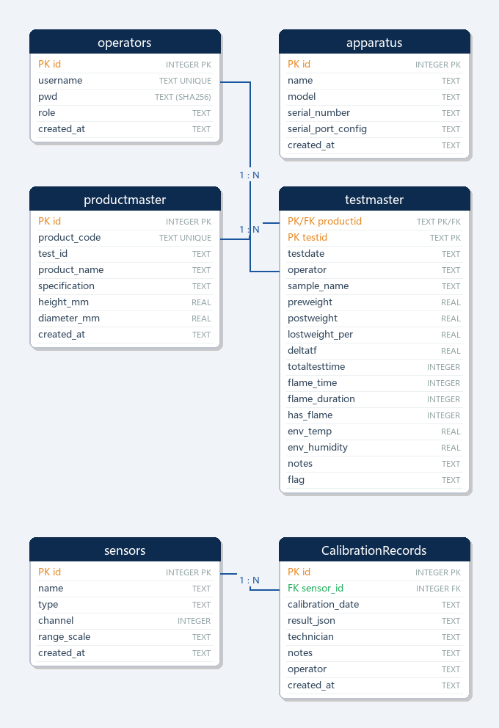
3. 系统总体设计 · 数据库设计
汇报人：userswdrs
Chapter 3
SQLite 6 张核心表
表名 | 用途 | 关键字段
operators | 操作员账号 | id, username, pwd, role
apparatus | 试验设备 | id, name, model, serial_number
productmaster | 产品信息 | id, product_code, product_name
testmaster | 试验主记录 | productid+testid(PK), testdate
sensors | 传感器配置 | id, name, type, channel
CalibrationRecords | 校准记录 | id, sensor_id(FK), result_json
📷
SD
种子数据
ER
ER关系
HL
设计亮点
admin / 123456（管理员）
experimenter / 123456（试验员）
Testmaster <-> Productmaster 一对多
ProductId 外键关联
配置驱动数据库路径
UI层零SQL代码
16

Slide 17
3. 系统总体设计 · 功能模块
汇报人：王家豪
Chapter 3
TQ
TC
DQ
试验管理控制
智能温度控制
数据采集与处理
状态机驱动全流程 自动升温->稳定判断-> 数据记录->报告生成
多阶段自适应算法 + PID闭环控制 750C +-0.5C 精度
800ms高频采集 双缓冲区策略 内存缓存+数据库
UI
RP
CL
用户交互
报告自动生成
校准系统
实时曲线可视化 状态驱动UI 角色权限管理
Excel格式化报表 PDF正式报告 CSV原始数据
炉壁9点温度校验 中心轴15点扫描 校准前置管理
17

Slide 18
汇报人：chaoxingstar
04
系统详细设计与实现
SYSTEM IMPLEMENTATION
18

Slide 19
4. 系统实现 · 数据采集服务
汇报人：chaoxingstar
Chapter 4
DaqWorker -- 800ms 数据引擎
数据流架构
独立后台线程，800ms 固定周期轮询
调用 TestController.Tick() 统一调度
SensorSimulator 计算仿真温度数据
AccumulateSensorData() 累积传感器缓冲
EvaluateAutoTransitions() 状态自动迁移
BuildSnapshot() 构建 RuntimeSnapshot 广播
DaqWorker (800ms)
>
TestController .Tick()
>
SensorSim .Update()
>
BuildSnap ()
>
DataBroadcast 事件
CM
通信容错机制
5C
5通道温度采集
FluentModbus 库封装 Modbus RTU 协议
超时重试机制（默认1000ms）
异常捕获与结构化日志记录
TF1 — 炉壁热电偶1（蓝色曲线）
TF2 — 炉壁热电偶2（红色曲线）
TS/TC — 试样表面/中心热电偶
19

Slide 20
4. 系统实现 · 试验流程控制
汇报人：chaoxingstar
Chapter 4
TestController -- 状态机控制器
自动终止条件
TestState 枚举驱动 5 种状态
Tick() 方法：800ms 统一调度入口
EvaluateAutoTransitions()：自动判断迁移条件
CheckAutoTermination()：自动终止判断
Ready -> Preparing 自动回退机制
lock 保证线程安全
30分钟检查点：温漂<=0.5C/10min -> 提前终止
35/40/45/50/55分钟检查点：同上条件
60分钟：无条件终止
温漂由 MathNet.Numerics 线性回归计算
CP
SB
传感器数据缓冲
LOG
状态转换日志
恒定功率计算
Ready 状态记录 PID 输出值
最多缓存 600 个采样点
StartRecording 时取平均值
作为 Recording 阶段恒定功率
SensorDataBuffer 累积时序数据
每 Tick 追加 SensorDataRecord
含12通道值 + 时间戳
供导出模块读取完整试验数据
每次转换生成 SystemMessage
含时间戳 + 转换原因
通过广播推送至 UI
底部日志区实时显示
20

Slide 21
4. 系统实现 · 智能温控算法
汇报人：chaoxingstar
Chapter 4
SensorSimulator -- 仿真引擎
升温阶段 (Preparing)
稳定阶段 (Ready)
记录阶段 (Recording)
冷却阶段 (Cooling)
线性递增 step=Rate*0.8 TF1/TF2同步
钳位目标温度 +随机噪声 模拟真实波动
炉温恒定 表面温/中心温 指数逼近炉温
指数衰减 自然散热模拟 回落至安全温度
温漂计算：MathNet.Numerics 线性回归
最近20个采样点用于线性回归
Fit.Line(times, temps) -> (intercept, slope)
slope 即为温漂速率（C/s）
乘以600得到10分钟漂移量
稳定性判断：温度范围 + 持续稳定计数
IsTemperatureStable()：+-3C 阈值判断
连续4次稳定 -> 触发 Ready 状态
仿真参数从 appsettings.json 读取
21

Slide 22
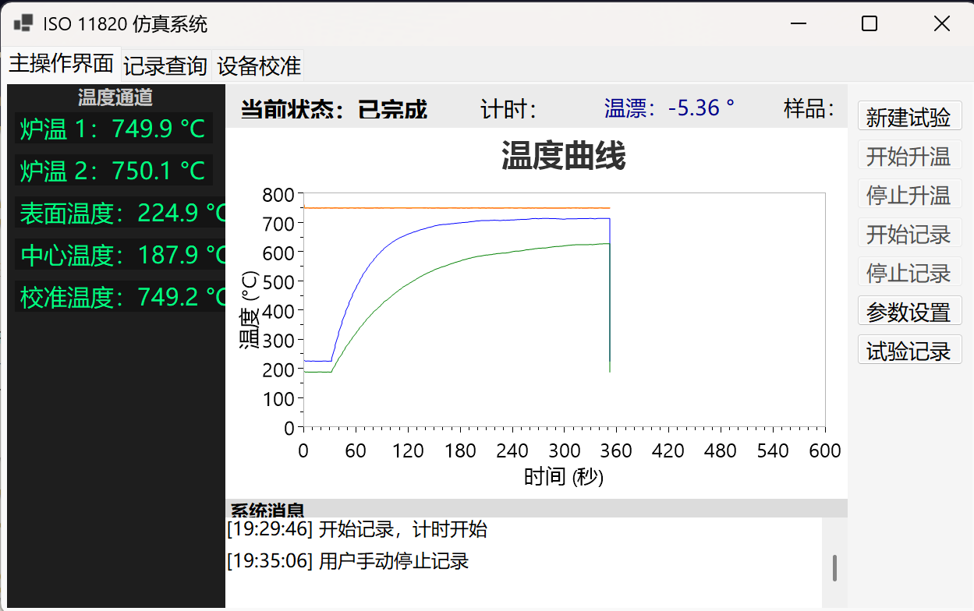
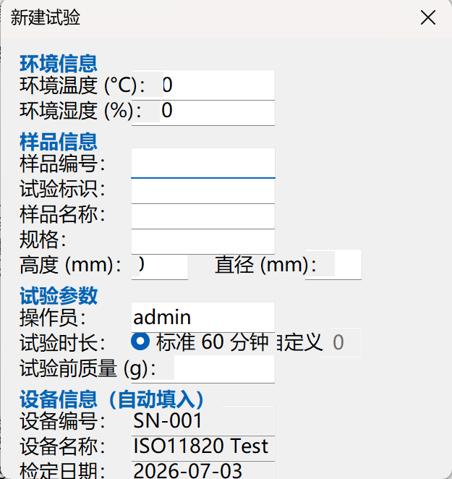
4. 系统实现 · 客户端界面
汇报人：Nlpexi-e
Chapter 4
WinForms 客户端核心功能
RT
实时监控
FC
流程控制
AU
权限管理
CL
校准面板
📷
OxyPlot温度曲线 10分钟滑动窗口 800ms刷新周期
状态驱动按钮矩阵 ButtonStateMatrix 防误操作设计
角色登录认证 admin/experimenter SHA256密码哈希
炉壁9点校验 中心轴15点扫描 校准前置管理
📷
TS
线程安全设计
HL
界面设计亮点
InvokeRequired + Invoke 安全调度
OxyPlot 四通道实时温度曲线
22

Slide 23
4. 系统实现 · 数据管理与导出
汇报人：Y-Yunye
Chapter 4
数据持久化流程
多格式导出
实时数据 -> 内存缓冲 -> 异步批量写入 SQLite
CsvSampleWriter 同时输出 CSV 文件备份
路径格式：TestData/{productid}/{testid}/sensor_data.csv
TestRecordCoordinator 统一组织保存逻辑
保存后 flag 置位，防止重复覆盖
CSV
XLS
Excel 导出
PDF
CSV 导出
PDF 导出
原始传感器时序数据
EPPlus 格式化报表
PDFsharp正式报告
HQ
HistoryCoordinator
TR
试验记录管理
按日期范围、产品编号、操作员多条件查询
查看试验详细温度数据，一键重新生成报告
TestRecordDialog 录入火焰现象、质量损失等
自动计算质量损失率、温升等指标
23

Slide 24
4. 系统实现 · 仿真测试框架
汇报人：Y-Yunye
Chapter 4
分层可配置仿真开关
模式 | EnableSim | SimSensors | SimPid | 说明
全硬件 | false | - | - | 连接真实硬件设备
全仿真 | true | true | true | 无需任何物理设备
半实物A | true | true | false | 仿真温度+真实PID
半实物B | true | false | true | 真实温度+仿真PID
CFG
配置驱动（appsettings.json）
VL
仿真测试价值
Simulation 节点：仿真参数（目标温度、升温速率）
Hardware 节点：硬件参数（恒定功率、PID温度）
运行时修改参数无需重启应用
开发阶段：无需硬件即可完整测试核心业务逻辑
培训阶段：安全环境供操作员学习使用
24

Slide 25
5. 系统测试与总结
汇报人：王家豪
Chapter 5
三层测试体系
项目成果与总结
>> 全流程自动化：状态机驱动5状态精确流转
UI 自动化 FlaUI
桌面自动化验收 TC01-TC10
>> 智能温控：多阶段自适应 + PID闭环
>> 稳定性判断：线性拟合 + 三重条件
集成测试 xUnit
数据库 CSV 导出链路 历史查询
>> 实时可视化：OxyPlot 4通道温度曲线
>> 多格式导出：CSV/Excel/PDF 一键输出
>> 仿真框架：分层开关，脱机测试
单元测试 xUnit
状态机 仿真计算 按钮矩阵 认证 配置
未来展望
架构演进：向云端化、Web/移动端发展 | 智能升级：引入机器学习预测材料不燃性等级 | 平台扩展：模块化架构兼容 ISO 1716 等更多测试标准
25

Slide 26
汇报人：王家豪
敬请各位老师批评指正
ISO
11820
Thank You for Your Guidance
2026
建筑材料不燃性实验自动化测控系统研究与实现
指导教师：肖斌教授 西南石油大学 · 计算机与软件学院 · 软件工程2024级

